Slide 1
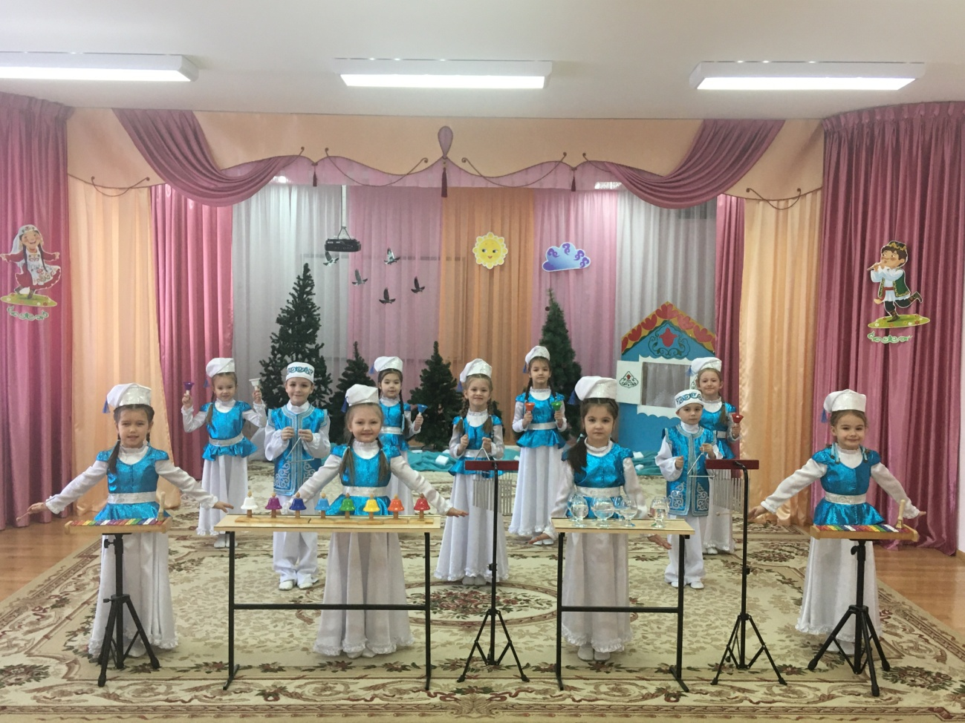


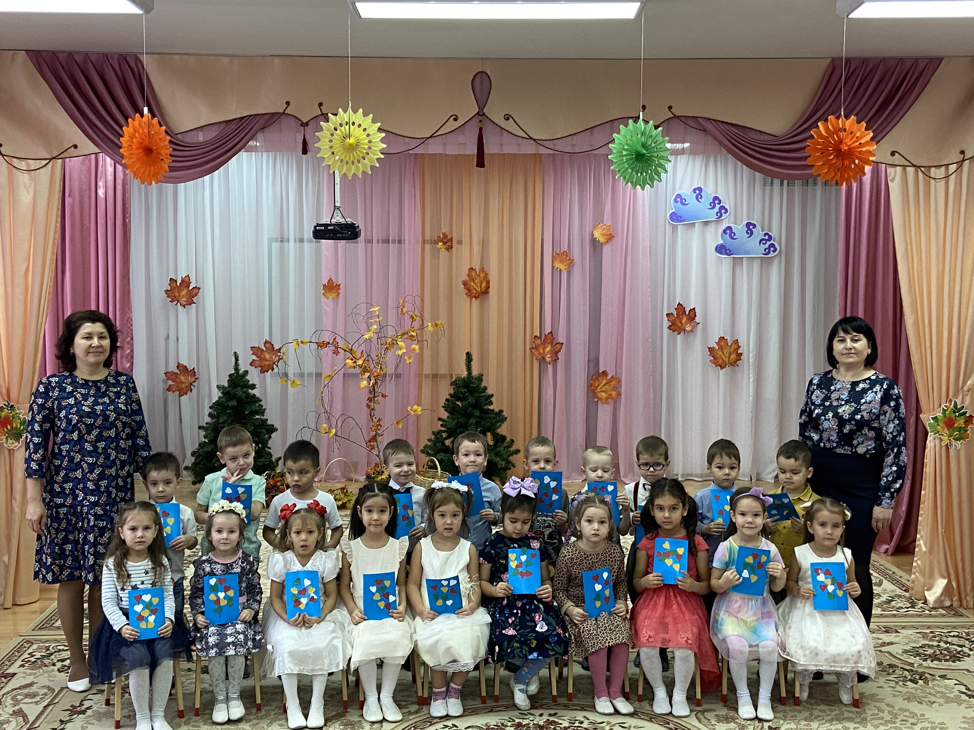
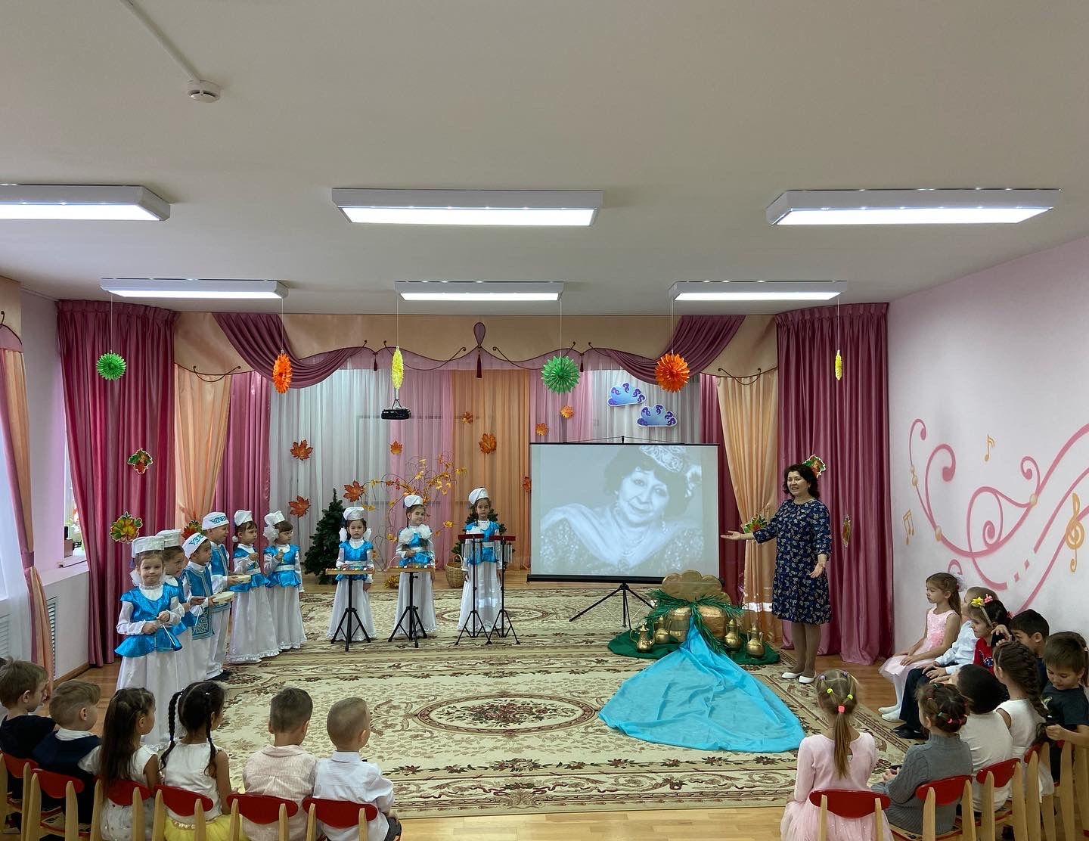
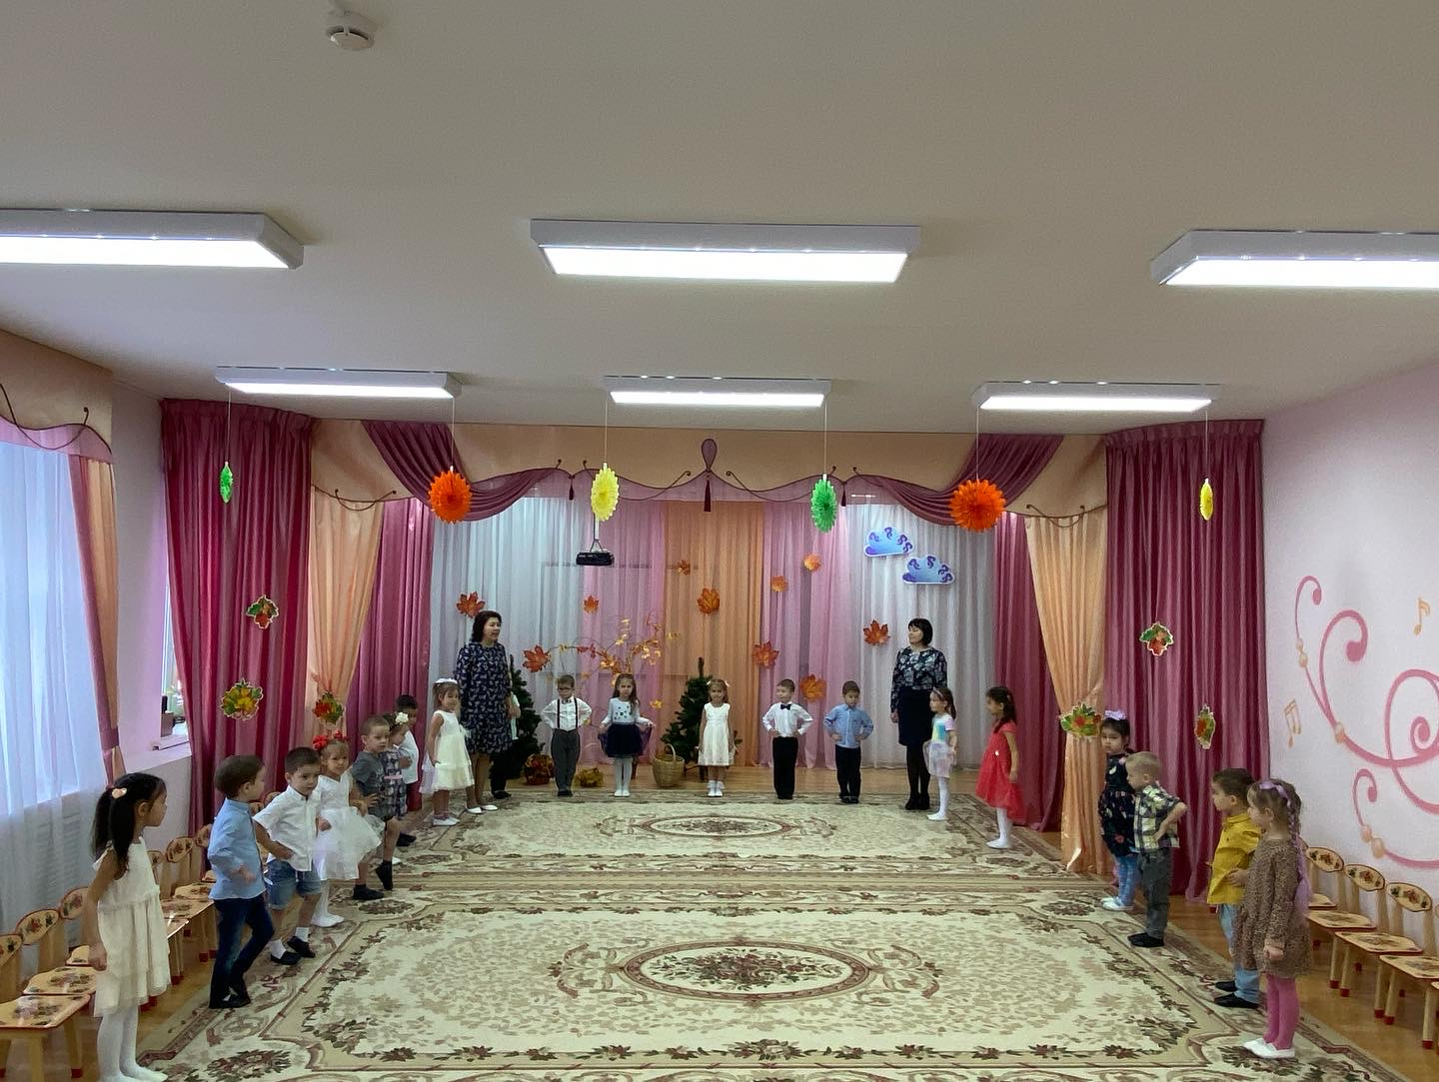
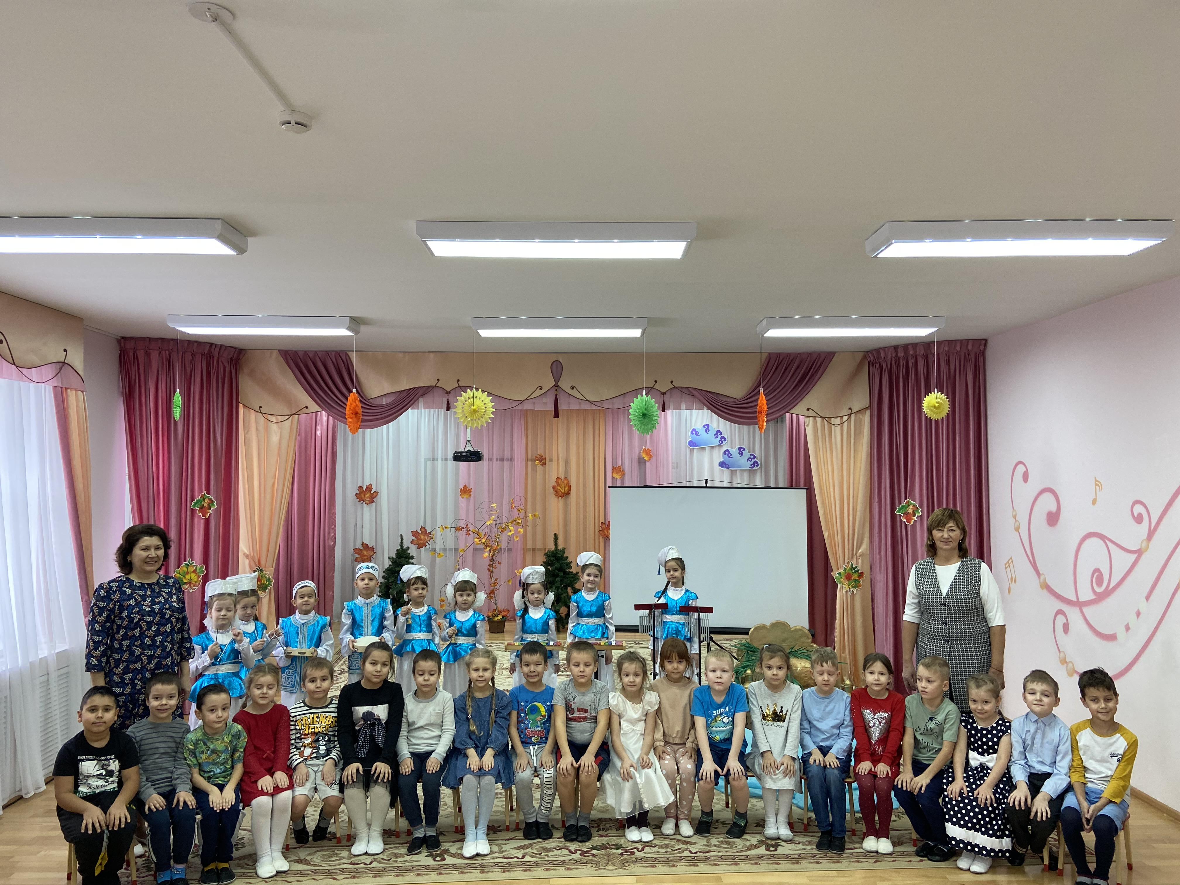
ФОТОРЕПОРТАЖ (ноябрь)
МБДОУ «Детский сад №112 комбинированного вида»
День Матери
Музыкальная шкатулка

Slide 2
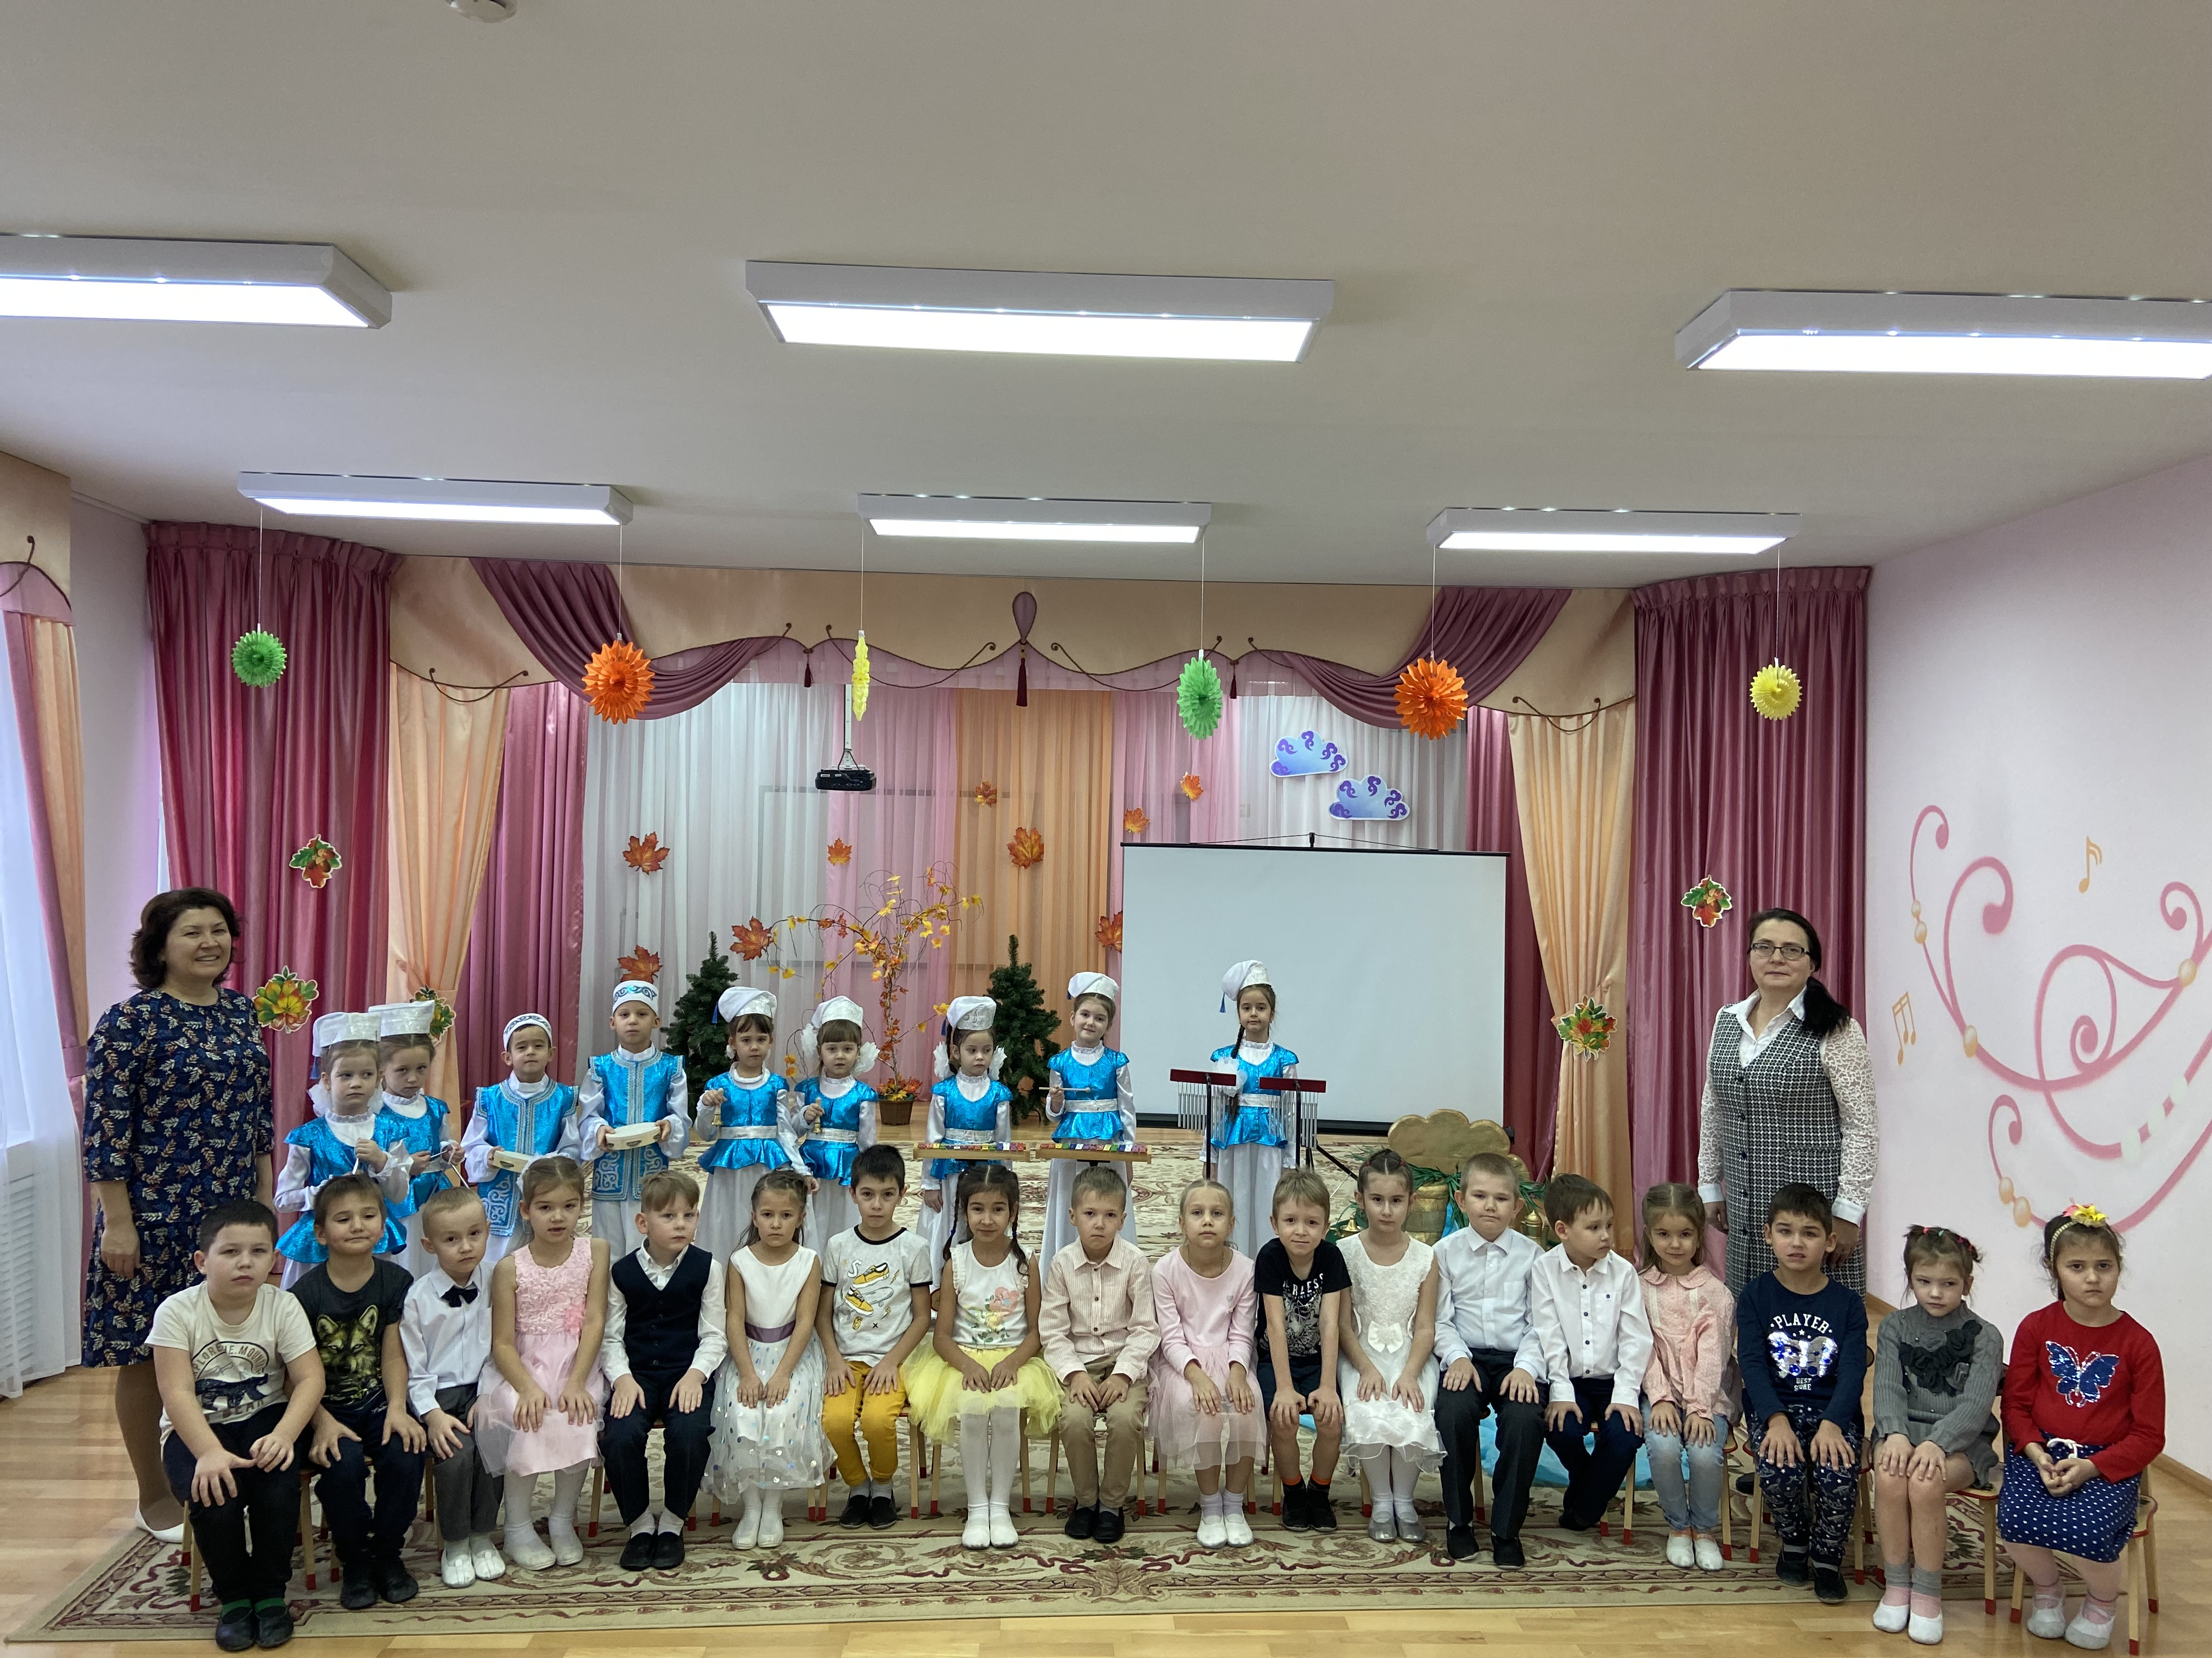
моей»
Музыкальная шкатулка
МБДОУ «Детский сад №112 комбинированного вида с татарским
языком воспитания и обучения» Советского района г. Казани
В старших и подготовительных группах данное мероприятие было посвящено 115 летию со дня рождения татарского композитора Сары Садыковой, ее творчеству. В средних и младших группах - миру музыки. В рамках мероприятий дети играли на музыкальных инструментах, пели, танцевали.

